Slide 2




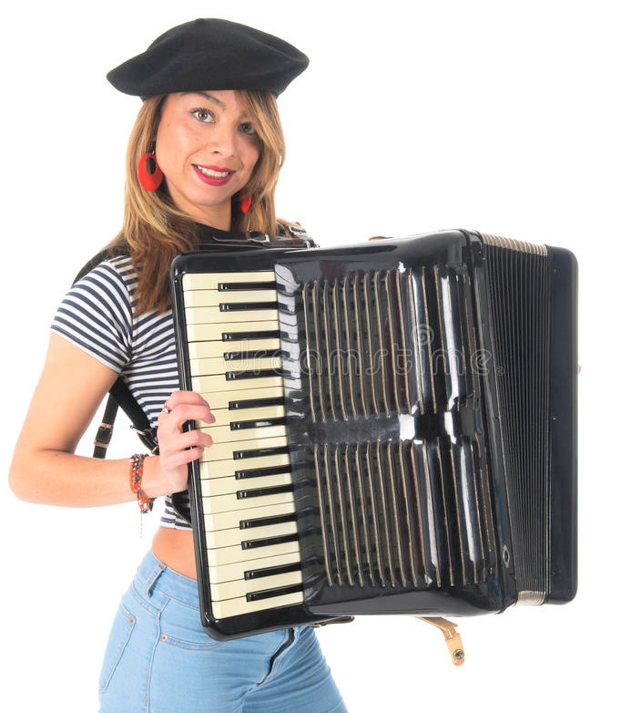


Treffen mit Akkordeon 19
Radltruhen
Ein herz für die Musik
Unter den Hausierern
Marsch der Steirer
Weiße Blume
Steirische Harmonika
Lustige Claudia
Bauernkirmes
www.yatata-blog.eu

